Slide 1
W jaki sposób odczytujemy dane z wykresów kołowych?
Techniki Wizualizacji Danych
12.12.2016

Slide 2
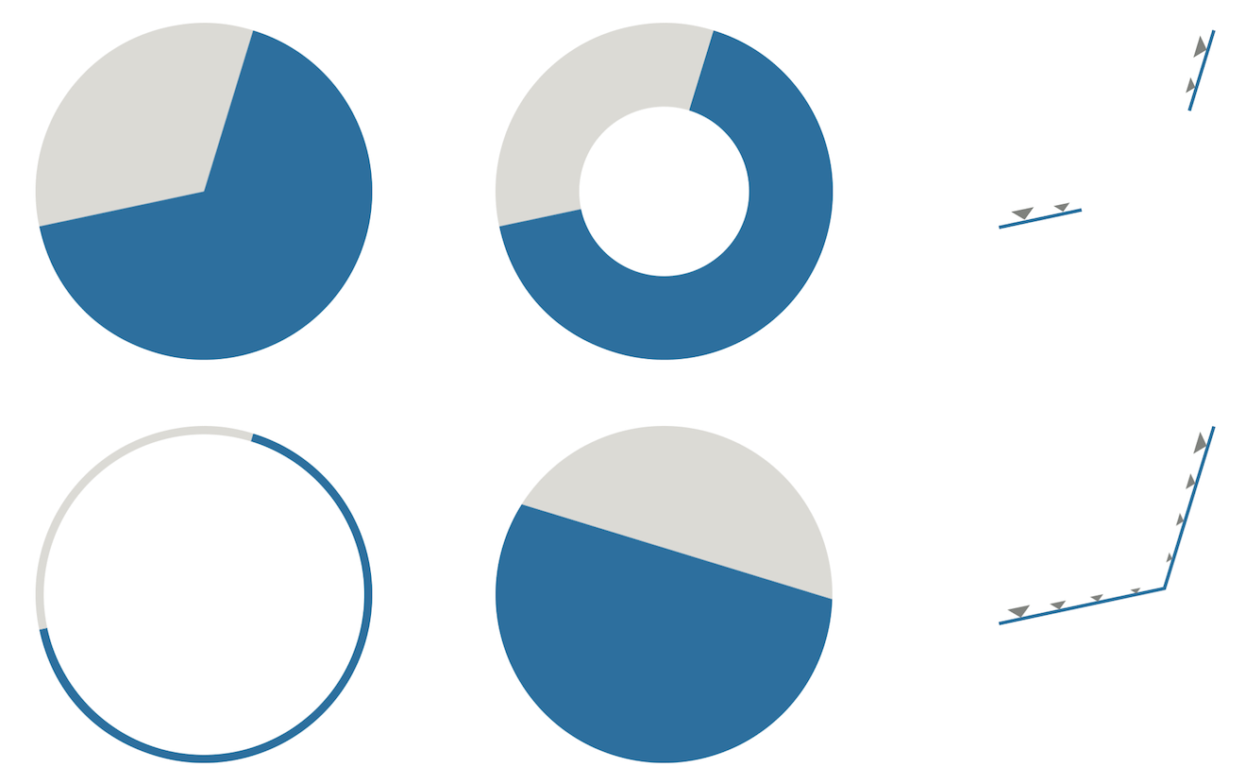
Wykresy wykorzystane w badaniu.

Slide 3
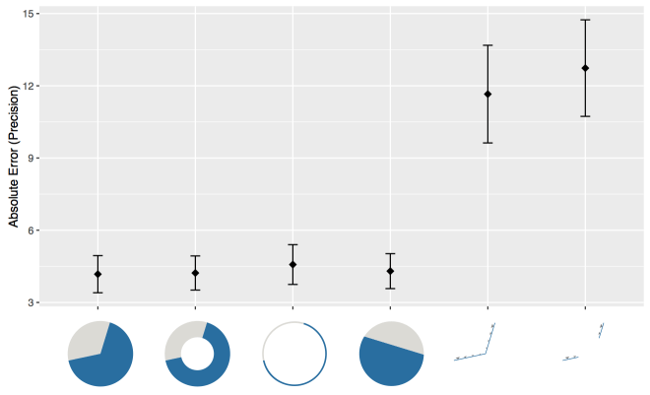
Wykres błędu

Slide 4

Porównanie wykresów „pączkowych”

Slide 5
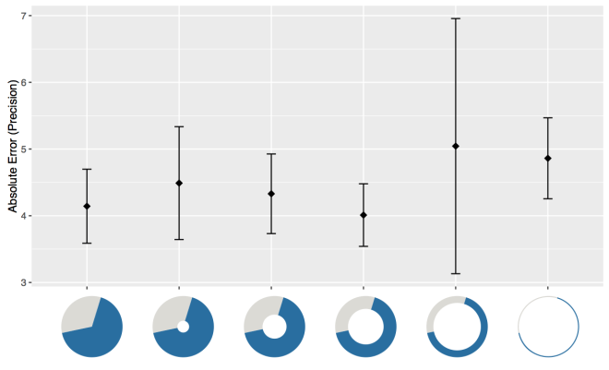
Wykres błędu.

Slide 6

Inne rodzaje wykresów kołowych.

Slide 7
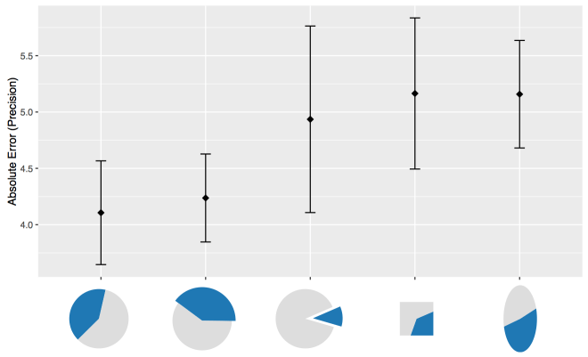
Wykres błędu.

